Slide 1
Utfordringer og gode grep for samfunnsutviklingen i Nord-Troms.
Halti 30. april 2019
fagdirektør Jan-Peder Andreassen

Slide 2
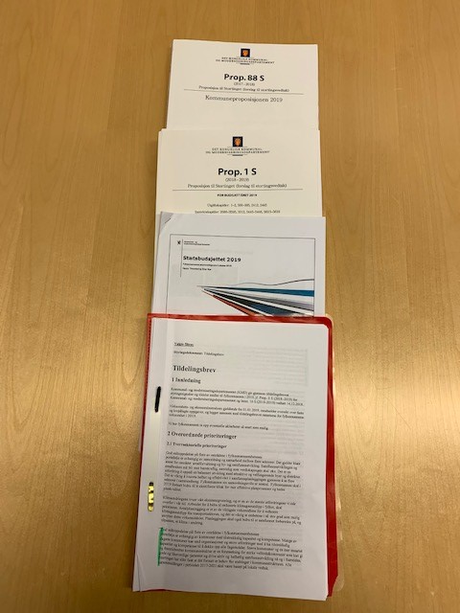
Videreføring av kommunereformen
Stortingets anmodningsvedtak nr. 93 7. desember 2017
Kommuneproposisjonen 2019
Statsbudsjettet 2019
Tildelingsbrev fra KMD til fylkesmennene for 2019
JPA
Notes:
Stortingets anmodningsvedtak:
Stortinget ber regjeringen legge til grunn at gode og frivillige prosesser skal være utgangspunkt for endringer av kommunestrukturen. Eventuelle kommunesammenslåinger i perioden 2017-2021 skal utelukkende bygge på frivillighet. Departementet legger dette premisset til grunn for det videre arbeidet
Departementet vil derfor i videreføringen av kommunereformen ikke legge opp til noe samlet reformløp slik det var i perioden 2013-2017
Stortingets anmodningsvedtak innebærer imidlertid at det blir opp til den enkelte kommune å avgjøre om landet får en hensiktsmessig og framtidsrettet kommunestruktur.
Dette medfører også at dette arbeidet nødvendigvis må ha et langsiktig perspektiv.
Kommuneproposisjonen 2019:
Særlig to forhold som gjør det nødvendig å jobbe videre med endringer i kommunestrukturen:
Kapasitet og kompetanse i små kommuner
Behovet for mer helhetlig, samordnet og bærekraftig samfunnsutvikling i byområder
Departementet vil gi fylkesmennene en rolle i arbeidet også framover. Dette arbeidet må ha et langsiktig tidsperspektiv.
Statsbudsjettet 2019:
Følger opp kommuneproposisjonens føringer og virkemidler for det videre arbeidet med kommunereformen
Embetene tildeles hver 1,3 mill. kroner i 2019 til videreføring av arbeidet med endring i kommunestrukturen
Tildelingsbrev fra KMD til Fylkesmennene for 2019:
Stortinget har slått fast at det fortsatt er behov for endringer i kommunestrukturen. Alle sammenslåinger i perioden 2017-2021 skal utelukkende være basert på lokale vedtak.
Fylkesmannen skal fortsatt ha en sentral rolle og stimulere til diskusjoner om utfordringer i de enkelte kommunene, om konsekvenser av status quo og om muligheter som kan ligge i strukturendringer, samt bidra til kommunesammenslåing der det lokalt ligger til rette for det.

Slide 3
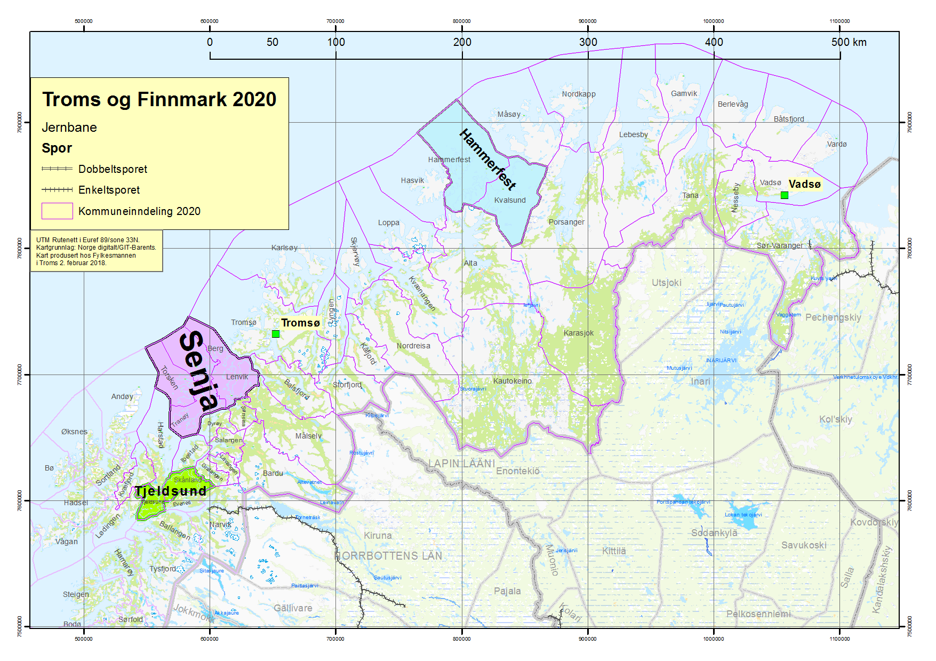
Notes:
På landsbasis 119 kommuner slås sammen til 47 nye kommuner. Det vil være 356 kommuner i Norge fra 2020.
1 av 3 innbyggere vil bo i en ny kommune
Største endringen i kommunestrukturen på over 50 år.
Fremdeles har nesten halvparten av kommunene under 5000 innbyggere
Over 120 kommuner vil fortsatt ha under 3000 innbyggere
Nord-Norge: Kun 12 av 80 kommuner slår seg sammen med en eller flere nabokommuner
Fra 43 til 39 kommuner i Troms og Finnmark
Blir kalt for en «saltvannsreform»
Nødvendig at det fortsatt jobbes videre med endringer i kommunestrukturen

Slide 4
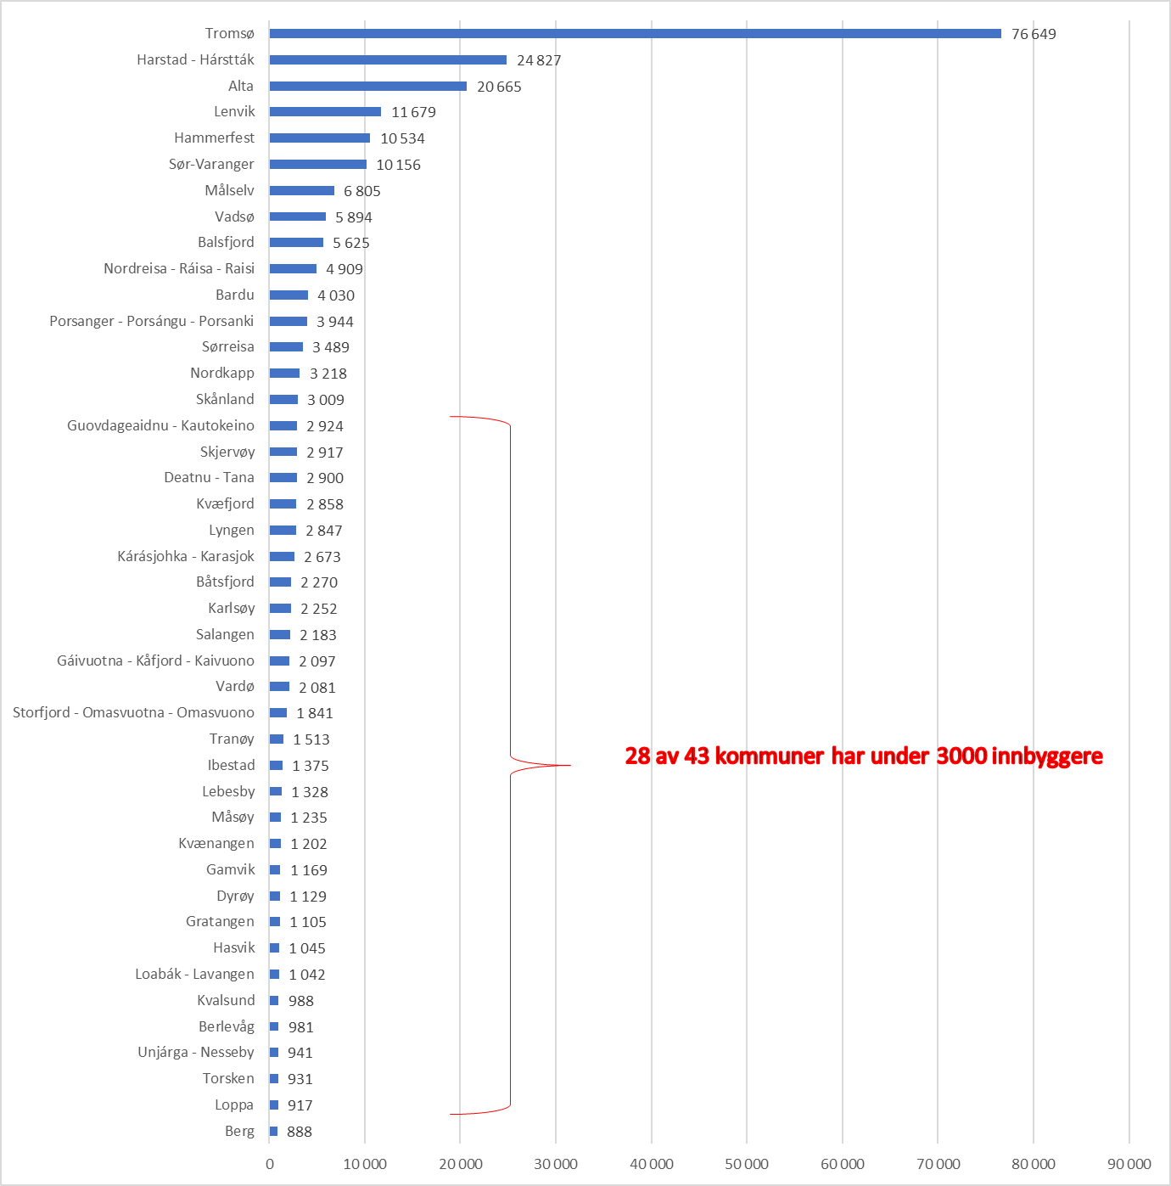
Folketall i Troms og Finnmark pr. 4. kvartal 2018
Notes:
Folketall Nord-Tromskommunene
Kvænangen 1 202
Nordreisa 4 909
Skjervøy 2 917
Kåfjord 2 097
Lyngen 2 847
Storfjord 1 841
Nord-Troms 15 813
Nedgang på 110 innbyggere i 2018

Slide 5
Folketallsutvikling i Troms

Slide 6
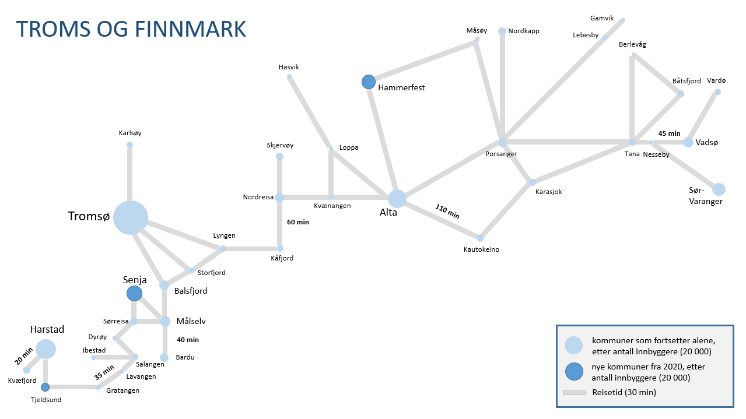
Notes:
Demografi
Geografi
Kompetanse
Økonomi
Ekspertgruppens rapport: Kriterier for en god kommunestruktur utgjorde det faglige grunnlaget for kommunereformen i perioden 2013-2017 og legges til grunn for det videre arbeidet. Regjeringen legger disse målene til grunn for det videre arbeidet:
Gode og likeverdige tjenester til innbyggerne
Helhetlig og bærekraftig samfunns- og næringsutvikling
Bærekraftige og økonomisk robuste kommuner
Styrket lokaldemokrati

Slide 7
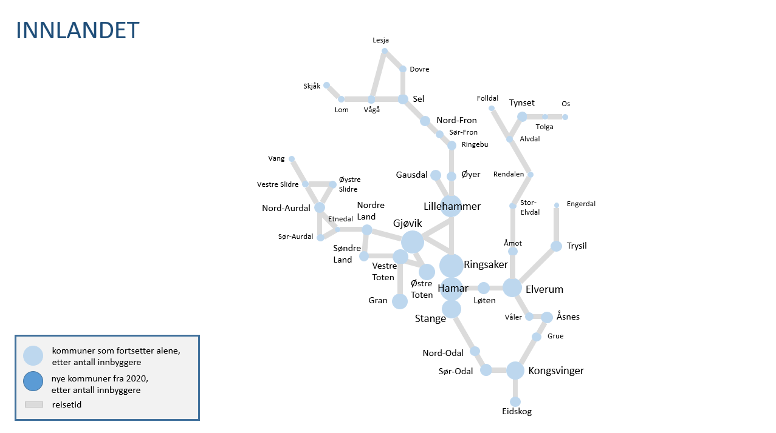

Slide 8
Kartlegging av kommuner i regi av NIVI Analyse - formål og tilnærming
Kartlegge utfordringer og veivalg
Fornye kommunedialogen
Intervju med ordførere og rådmenn
Mest sårbare kommuner
24 informanter (ordførere og rådmenn) fra 14 kommuner i Troms

Slide 9
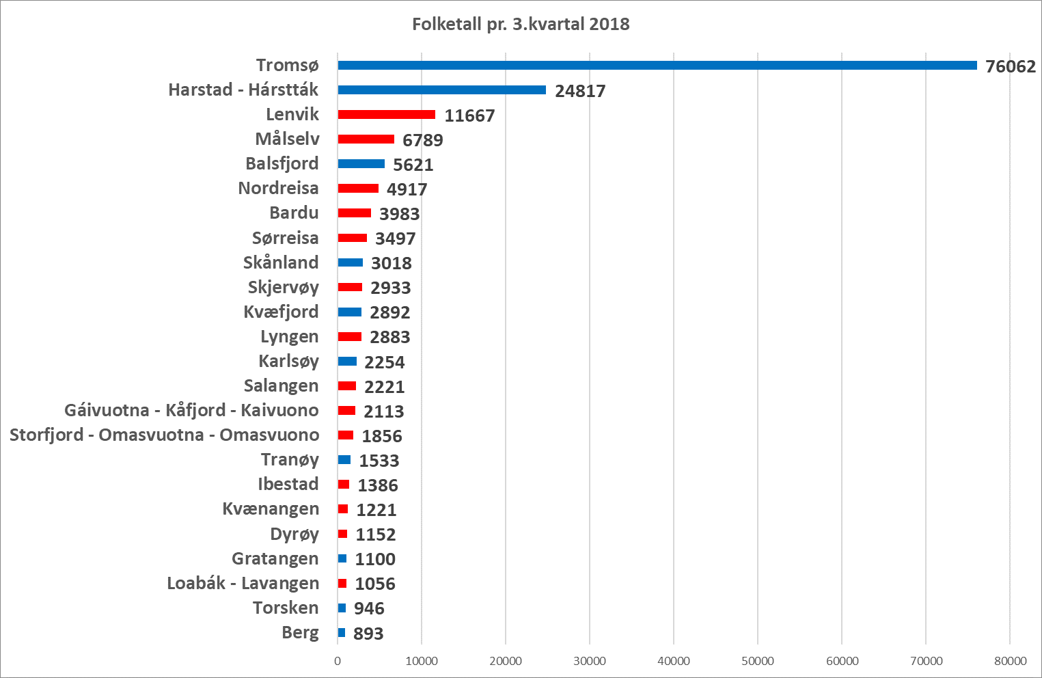
24 informanter fra 14 kommuner i Troms
Notes:
Nord-Troms alle kommunene intervjuet
Kvænangen
Nordreisa
Skjervøy
Kåfjord
Lyngen
Storfjord

Slide 10
Tema i samtalene
Utfordringer – for samfunnet og for kommunen
Erfaringer med kommunereformen
Status for samarbeid
Veien videre – langsiktig målbilde
Inntrykk av Fylkesmannen – som tilsynsaktør og rolle i kommunereformen

Slide 11
Tilleggstema i Troms
Inntrykk av Troms fylkeskommune med vekt på rollen som regional utviklingsaktør
Inntrykke av arbeidet med Senja kommune

Slide 12
Seks utfordringer i Troms
Negativ demografisk trend
Ensidig og sårbart næringsliv
Dårlig infrastruktur
Svak politisk påvirkningskraft
Manglende lokal innovasjonskultur
Kommuner uten bærekraft
Næringsliv og utviklingsmuligheter i toppklasse – optimisme - som i Finnmark!

Slide 13
Manglende bærekraft i kommunene
Faglig bærekraft
Økonomisk bærekraft
Politisk bærekraft
Notes:
Mangel på fagkompetanse og kapasitet, ledere, fagpersonell med spesialkompetanse, helse/sosial, teknisk sektor, planfunksjon
Økte kostnader i kombinasjon med strammere økonomiske rammer, mindre handlingsrom, noen må ta strukturelle grep
Manglende politisk stabilitet og styringsevne, svak rekruttering, politikernes kompetanse og kommunestyrets representativitet trekkes i tvil

Slide 14
Erfaringer fra kommunereformen
Befolkningen ville ikke
Sentraliseringsreform uten nye roller
  Kartet bør ikke komme før oppgavene
  Etterlyser flere oppgaver innenfor samfunnsutvikling
  Mer midler til infrastruktur
Flere positive erfaringer enn i Finnmark
  Bedre dokumentasjon av krav, utfordringer og sårbarhet
  Endret organisering, mer vekt på strategisk ledelse og utviklingsoppgaver
  Bedre og mer interkommunalt samarbeid
  Økt prosesskompetanse
Notes:
Andre synspunkter på reformen:
Det var altfor lite statlig styring
Skal det bo folk på bygdene er det en statsoppgave å finne en løsning
Kommunestruktur kan ikke avgjøres i lokale folkeavstemninger
Fylkesmannen var for lite tydelig, særlig i Midt-Troms
Vi må se om Senja lykkes

Slide 15
Synspunkter på det interkommunale samarbeidet
Bred politisk enighet om å styrke regionrådenes rolle innenfor samfunnsutvikling
«Alle» ser behov for utvidet samarbeid om administrasjon og tjenesteproduksjon
Administrativ vertskommunemodell som hovedløsning
Notes:
Bred politisk enighet om å styrke regionrådenes rolle innenfor samfunnsutvikling
God plattform, bedre strukturert, godt politisk klima
Ja til nye oppgaver og roller
Noen argumenterer for et større regionalt tyngdepunkt
«Alle» ser behov for utvidet samarbeid om administrasjon og tjenesteproduksjon
Av hensyn til rekruttering og fagmiljø, kvalitet på tjenester, nye oppgaver, kompetansekrav, strammere kommuneøkonomi, konsekvens av Senja, motvekt Midtre Hålogaland
Administrativ vertskommunemodell som hovedløsning
Ikke nye selskaper, politiske styrer og nemnder

Slide 16
Om trender i tjenestesamarbeidet
Restrukturert og forsterket i Nord-Troms
  Kan ikke være for mange
  Fleksibilitet en geografisk nødvendighet
  Mot tre 3 kjernekommuner og 3 randkommuner?
Behov for mindre spagetti i Midt-Troms
  Frykt for mer kortsiktig shopping, dyrt, ustabilt og ustyrlig
  Bør bli mer forpliktende og bedre strukturert
  Faste partnere, avtalt arbeidsdeling, felles IKT, bredere løsninger
Notes:
Flere mulige konstellasjoner
K4 randkommuner Senja: Målselv, Bardu, Sørreisa, Dyrøy
K4 i sør: Salangen, Lavangen, Ibestad
K2, K3, K4, K7, K8

Slide 17
Diagnose Nord- og Midt-Troms
Mer normal kommunetilstand
Sterk administrativ fragmentering i Midt- og Sør-Troms
Store uforløste merverdier knyttet til både utvidet samarbeid og nye kommunedannelser
Sterkt politisk interesse for å utvikle felles regional samfunnsutviklerfunksjon
Overhengende fare for mer kortsiktig shopping og politisk spill i det interkommunale rom
Behov for skifte i samarbeidsstrategi
Notes:
Fra pragmatisk samarbeid til forpliktende strategisk samarbeid

Slide 18
Langsiktig målbilde i Troms
17 av 24 informanter peker på kommunesammenslutning
5 ordførere og alle 12 rådmennene
Via utvidet samarbeid, kan ligge 5 år fram i tid, kan skyldes behov i nabokommuner
Bred enighet
Det interkommunale samarbeidet må uansett forsterkes de nærmeste årene
Eventuelle kommunesammenslutninger bør medføre en bred regional løsning

Slide 19
Inntrykk av Fylkesmannen
Mye rosende omtale:
Tilsynsrolle
Tilgjengelighet
Løpende veiledning og faglig bistand
«Må ha Fylkesmannen»,
Legitim kvalitetskontroll
Moderat kritikk:
Myndighetsutøvelse
Overprøving av kommunale vedtak
Manglende intern samordning
For lite kontinuitet i veiledning
Notes:
FM i Troms blant topp tre i Norge ift. kommunetilfredshet
Kommunene i Trom ser gjennomgående mer fornøyd med Fylkesmannen enn kommunene i Finnmark
Eide ikke prosessen
Naboprat uten nytt innhold
Feil tilrådning i Nord-Troms
Tanker om restart med vekt på nye oppgaver, bedre infrastruktur og aktiv megling

Slide 20

Godt inntrykk av Senja kommune
Fra «alle» hold, interessant skryteliste:
  God framdrift
  Interessant kommunemodell
  Åpen for mer samarbeid
  Åpen for utvidelse med nye kommuner
  Åpen for pilotering og forsøk

Slide 21
Blandet inntrykk av Troms fylkeskommune som regional utviklingsaktør
Mange positive vurderinger
Særlig fra omstillingskommuner og kommuner med fylkeskommunale institusjoner
Løsningsorientert, står på og vil mer
Kritikk
Tar ikke telefonen, lite synlig, vi er ikke prioritert, lite asfaltprogram i Nord-Troms
Stor stab i Tromsø, snakker bare fisk, havbruk og reiseliv
Mangler virkemidler og strategier for regional balanse
Notes:
Etterlyser bedre kopling mellom reformene
Frykt for sentralisering i større fylke
Etterlyser bedre samarbeid om samfunnsutvikling
Ønsker samarbeid om sterkere kommuneregioner

Slide 22
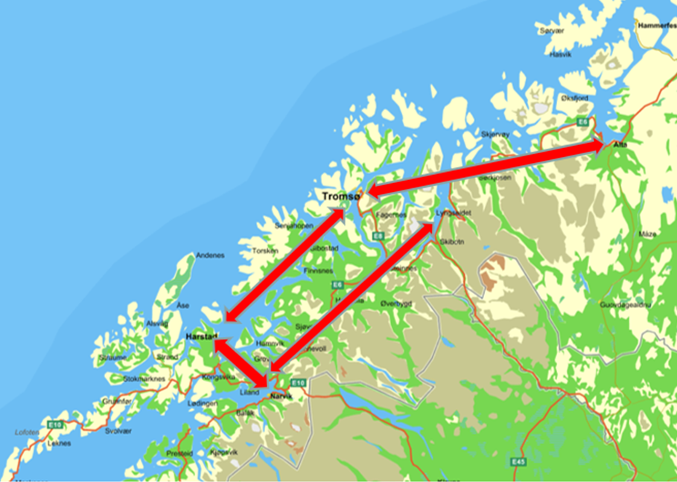
Dynamiske utviklingsakser
Viktigere enn noen gang å vite hvor kommunen hører til og hva kommunestyret vil

Slide 23
Klar for piloter og forsøk?
Forsterket samarbeid om samfunnsutvikling
Felles IKT-funksjon, regionalt plankontor, pedagogisk utviklingskontor, næring og innovasjon, fiskeri og kystsoneforvaltning, klimatilpasning, beredskap, kompetanseutvikling..
Utvidet blokksamarbeid
Felles økonomiavdeling, felles helse- og sosialtjeneste, felles teknisk sektor…
Notes:
Senja modellkommune
Ny lokal organisering, nye oppgaver, mer selvstyre
Mentorkommune for de som måtte ønske betinget fusjon?

Slide 24

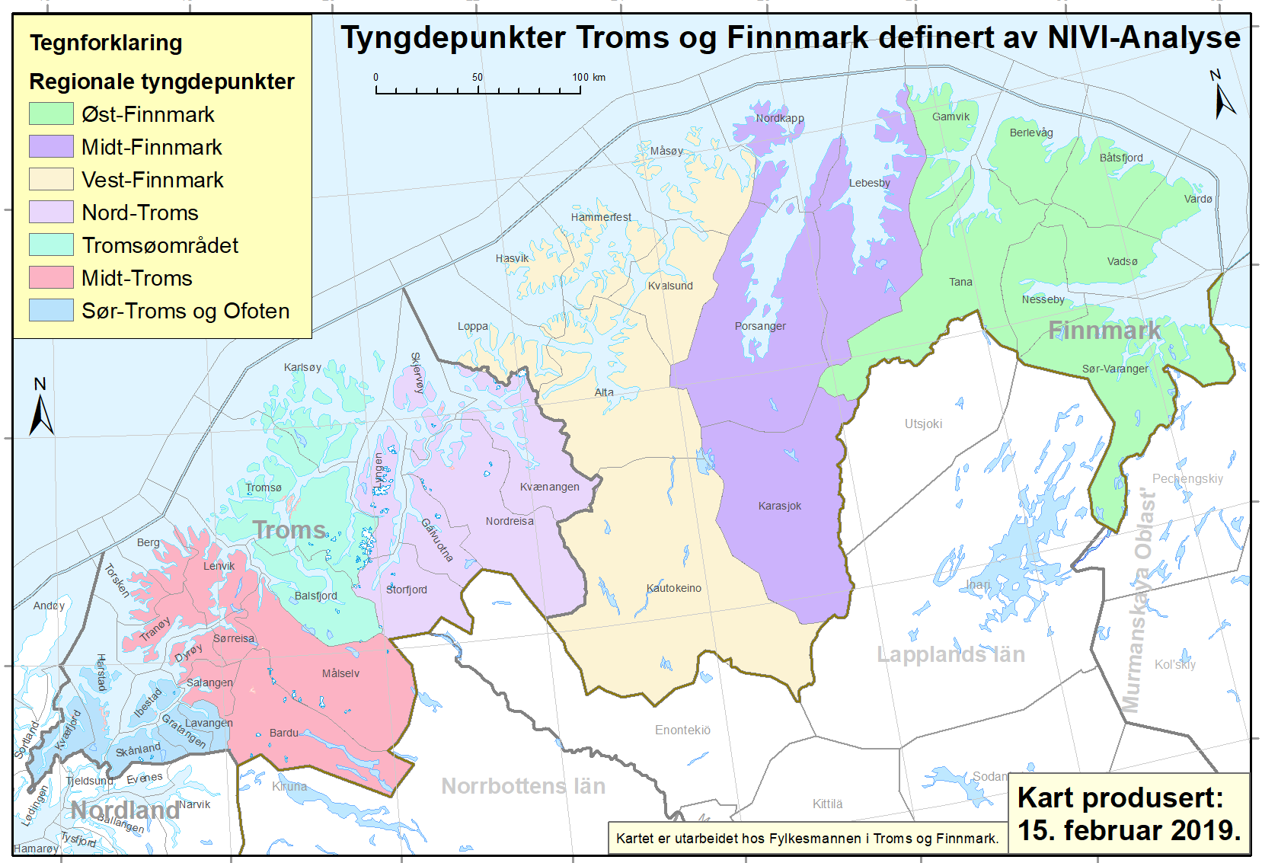
7 regionale tyngdepunkt?
Notes:
Forsterket samarbeid om samfunnsutvikling
Felles IKT-funksjon, regionalt plankontor, pedagogisk utviklingskontor, næring og innovasjon, fiskeri og kystsoneforvaltning, klimatilpasning, beredskap, kompetanseutvikling..

Slide 25
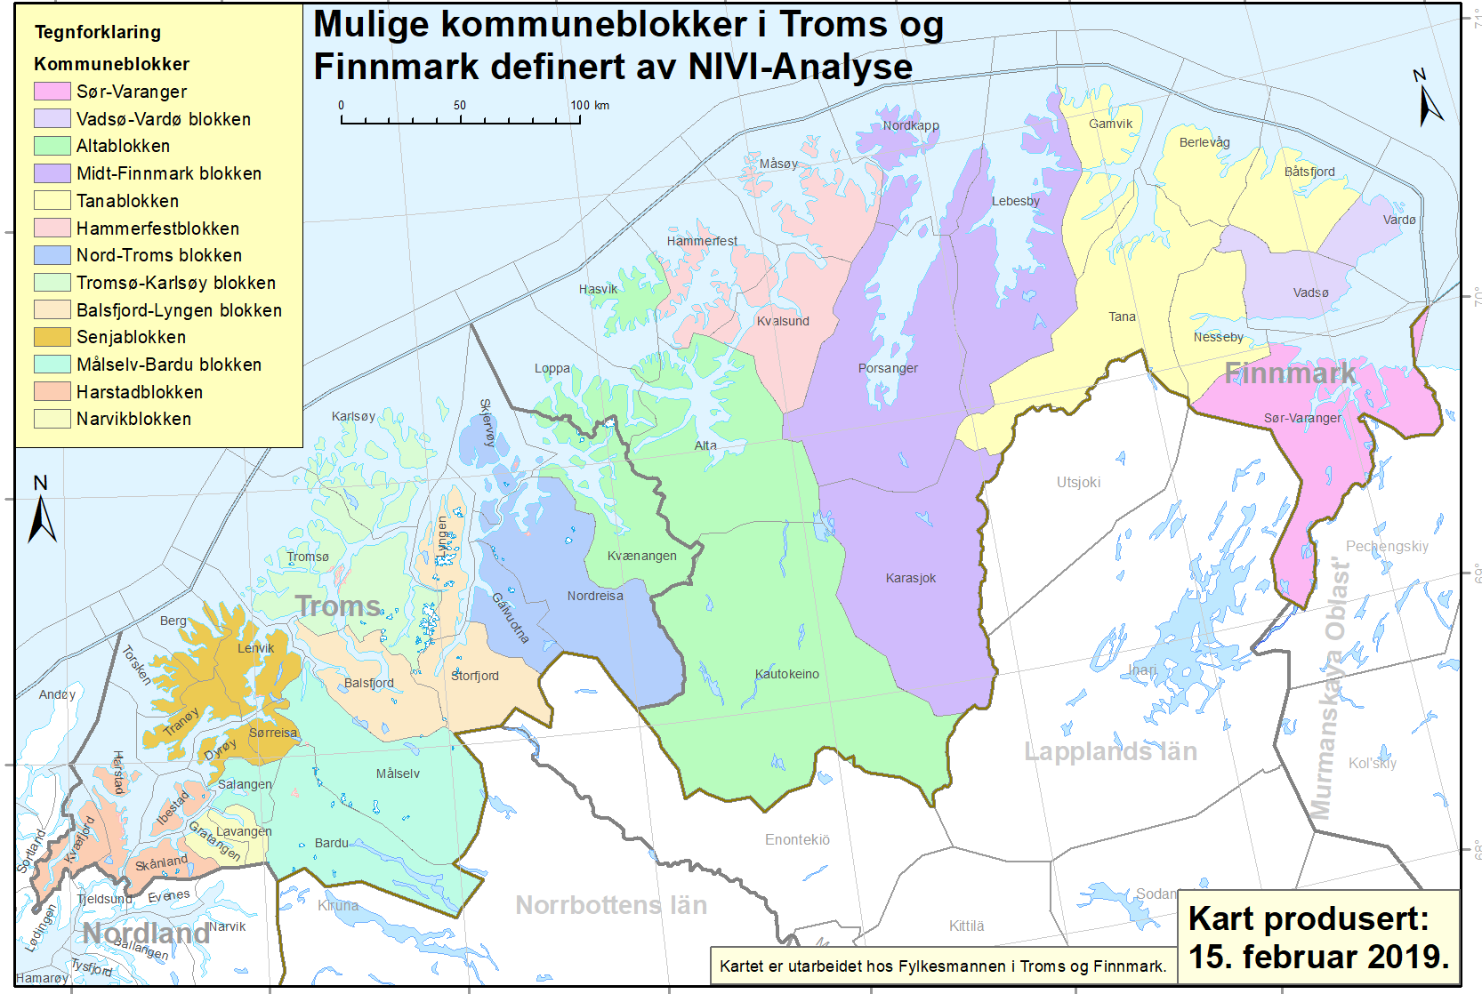
12 kommuneblokker? + Sør-Varanger
Mulige vippekommuner
Notes:
Utvidet blokksamarbeid
Felles økonomiavdeling, felles helse- og sosialtjeneste, felles teknisk sektor…

